Slide 1
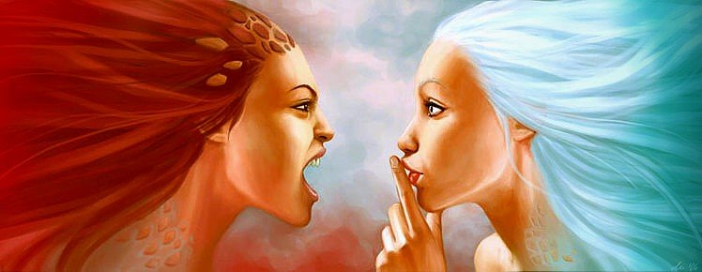
Муниципальное бюджетное общеобразовательное учреждение
Садовская средняя общеобразовательная школа филиал с.Лозовое
с.Лозовое Тамбовского района Амурской области
Тема:
Возвышенное и низменное в искусстве
МХК. 9 класс
Составила учитель русского языка и литературы
Ефимова Нина Васильевна
2017г.

Slide 2
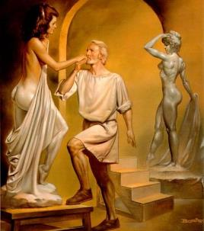
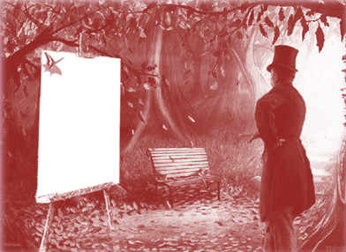
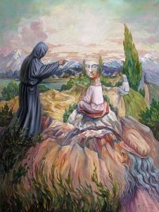
Проверка домашнего задания.
Можно ли сказать, что художественный образ – «снимок» действительности?
Что такое «условность в искусстве»?
Приведите примеры произведений разных видов искусства, где используют условность.
Какое отношение строки английского поэта У.Блейка могут иметь к природе художественного образа?
В одном мгновеньи видеть вечность,
Огромный мир – в зерне песка,
В единой горсти – бесконечность
И небо – в чашечке цветка.

Slide 3
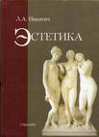
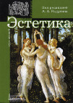
Язык произведений искусства не понять,
не зная ос­новных эстетических категорий.
Эсте­тика – наука о прекрасном в искусстве и жизни.
Слово «Эстети­ка» (от греч. глагола «ощущаю», «воспри­нимаю») – связано с восприятием прекрасного человеком.
Эстетическое воспитание – это высшая форма человеческого воспитания, в основе которого лежит искусство, понятие о красоте.

Slide 4
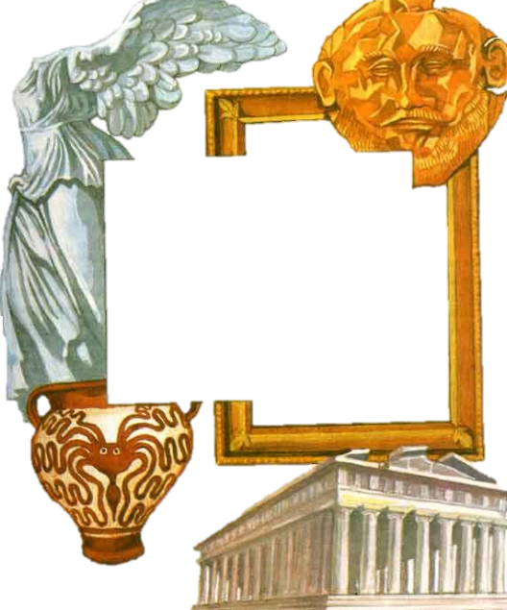
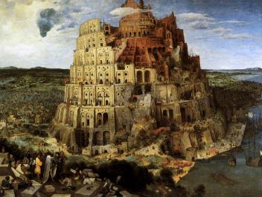
Эстетика владеет категориями, среди кото­рых особое значение для восприятия и оценки произведений искус­ства имеют категории:
возвышенное и низменное,
трагическое и комическое.

Slide 5
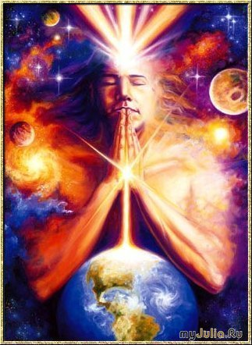
Возвышенное в искусстве
Возвышенное - одна из интереснейших
категорий эстетики.
Само слово «возвышенное» восходит к таким родственным словам, как «высь», «высота».

Slide 6
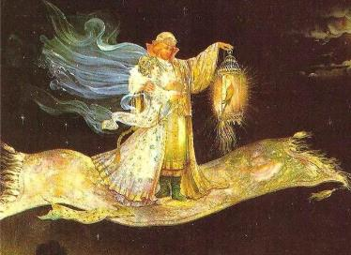
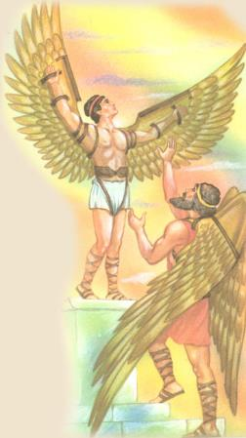
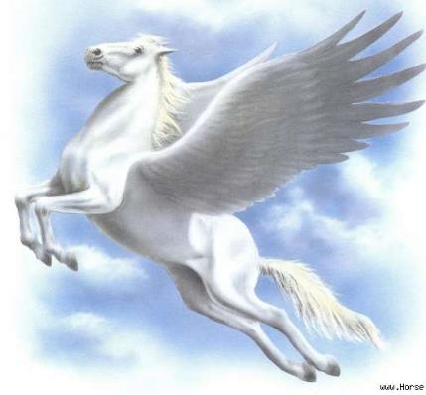
С древнейших времен высота повет и манит к себе людей.
Покорение высот связано для человека с воплощением его
вечной мечты о достижении идеала. Оно нашло отражение в народных сказках о ковре-самолете, в античных легендах о летающем Пегасе и крылатом Икаре.
Ковер-самолет
Дедал
и его
юный
сын
Икар
Пегас

Slide 7
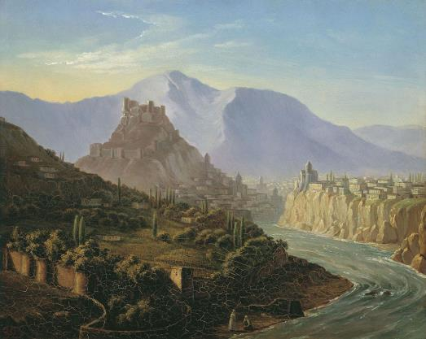
Непреодолимое жела­ние покорить горные вершины запечатлено в стихотворениях М.Ю.Лермонтова, Ф.И.Тютчева, А.А.Фета, В.С.Высоцкого, Ю.И.Визбора.
М.Ю.Лермонтов. Вид Тифлиса. 1837г.

Slide 8
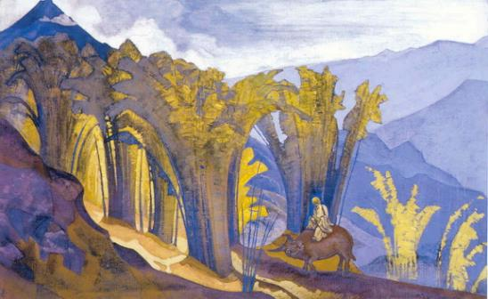
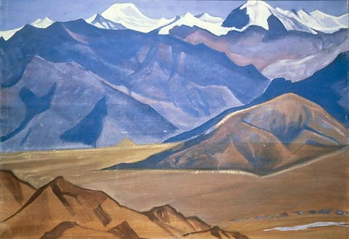
Одно созерцание высоких гор, отмечал художник Н.К.Рерих, наполняет дух человека «чем-то зовущим, неукротимо влекущим».
Н.К.Рерих. Серия "Святыни и твердыни". 1925г.
Н.К.Рерих. Лао-Цзы, серия "Знамёна Востока", 1924г.
Возвышенное всегда выражает устремленность людей к еще более высоким, идеальным целям и задачам. Отсюда безмер­ность, безгра-ничность возвышенного.

Slide 9
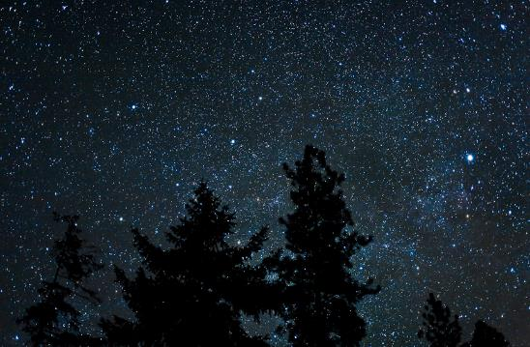
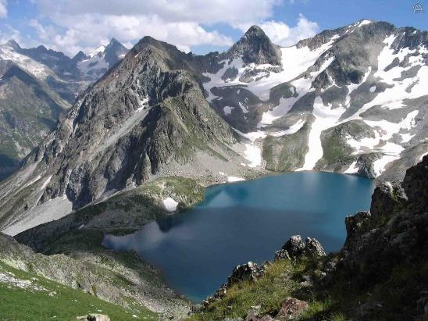
С проявлением возвышенного в
природе встречается каждый из нас.
Не сдержать восхищения от картины ночного неба, усеянного звездами
Не менее трепетные чувства вызывают у нас безбрежный простор океанов с рокочущим грохотом волн и заоблачные вершины гор, по­крытые вечными снеговыми шапками.

Slide 10
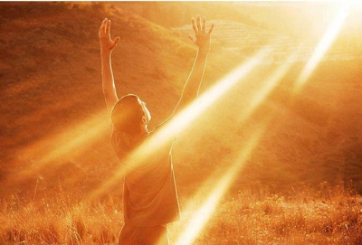
В жизни людей проявления возвышенного связаны с всемирно-историческими поворотами в развитии человечества, с переломными моментами в судьбах людей, оказавшими значительное влияние на их жизнь.
Возвышенным мы называем такие явления действительности, которые вызывают у нас особый духовный подъем, чувство восхищения, радостного изумлении, преклонении, ощущение величия.

Slide 11
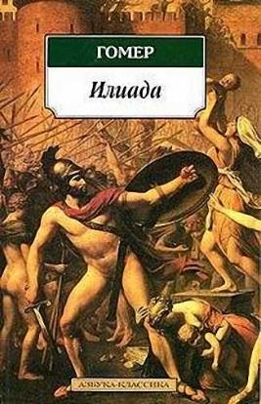
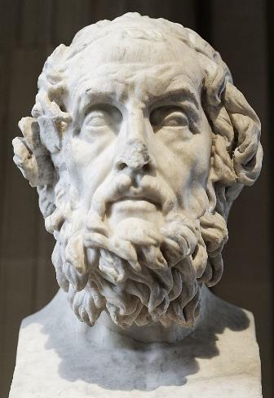
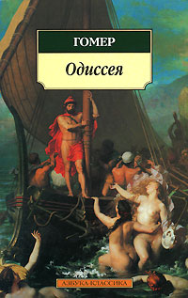
Возвышенное - все, что перекрывает масштаб обычных, соразмерных с человеком явлений и предметов, но в то же время не подавляет, а возвеличивает его, рождая в нем стремление к познанию и освоению мира.
Именно такими представляются нам собы­тия,
описанные и «Илиаде» и «Одиссее» Гомера.
Бюст Гомера в Лувре. II век н. э.

Slide 12
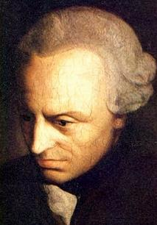
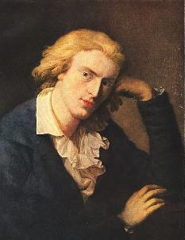
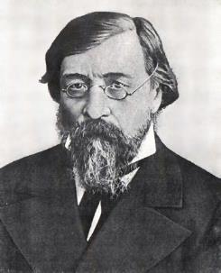
Источник возвышен­ного следует искать не в объектах природы, а лишь в особом распо­ложении человеческой души.
Немецкий философ И. Кант
В мире господствуют не порядок и гармония, а случай­ность и хаос.
Поэт и философ Ф. Шиллер
Возвышенное в природе и в человеке «может быть прекрасно, может быть гнусно или отвратительно».
Н.Г. Чернышевский в статье
«Возвышенное и комическое» (1854г.)

Slide 13
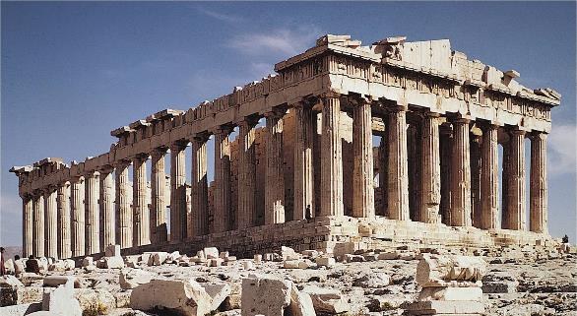
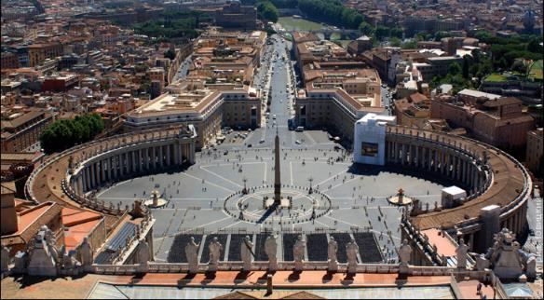
Высокое искусство ценно тем, что заключает в себе возвышенное.
Искусство сохраняет возвышенное на века, развивает наше воображение, формирует художественный вкус.
Грандиозность, масштабность, монументальность - наиболее яркие формы отражения возвышенного в искусстве.
Разрушенный Парфенон.
Акрополь. Греция. 438г. до н.э.
Площадь св. Петра. Рим. в 1909 году.

Slide 14
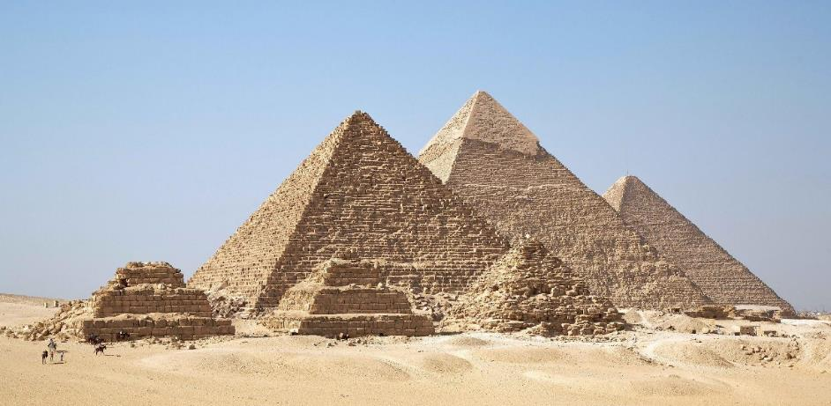
Возвышенны в представлении человека египетские пирамиды. Утверждая величие фараона, причисляя его к сонму богов, человек на фоне этих грандиозных усыпальниц чувствовал себя по сравнению с вечностью ничего не значащей песчинкой, он был буквально подавлен сознанием собственной незначительности.
Пирамиды Хеопса, Хефрена и Микерина в Гизе. XXVII в. до н.э.

Slide 15
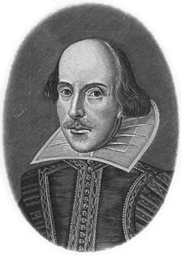
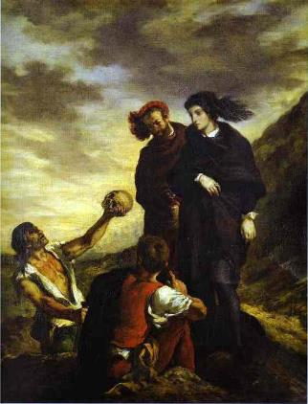
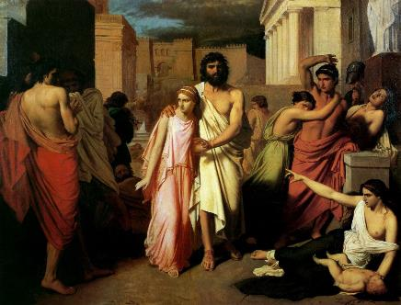
Возвышенны герои и события античной трагедии и произведений У. Шекспира. Царь Эдип и Антигона, Агамемнон и пророчица Кас­сандра, Андромаха и жестокий Менелай, король Лир и Гамлет.
Уильям Шекспир (1564-1616)
Гравюра работы Мартина Друшаута. 1623г.
Гамлет и Горацио на кладбище. Картина Эжен Делакруа. По трагедии У.Шекспира «Гамлет»
Антигона выводит слепого Эдипа из Фив. Картина Жалабера. XIX в.
По трагедии Софокла «Царь Эдип».

Slide 16
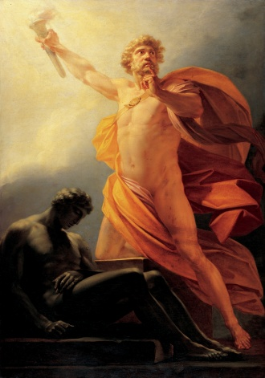
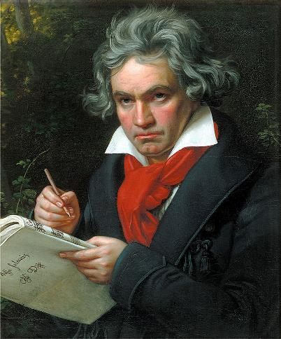
Возвышенна и музыка немецкого композитора Людвига ван Бетховена. Подобно природным стихиям, в ней сталкиваются и клокочут растревоженные силы человеческого духа. Кажется, вся Вселенная скрыта в ее чарующих и торжественных звуках.
Людвиг ван Бетховен (1770-1827)
Художник К.Штилер. 1820г.
Прометей несёт людям огонь.
Художник. Г.Ф.Фюгер. 1817г.

Slide 17
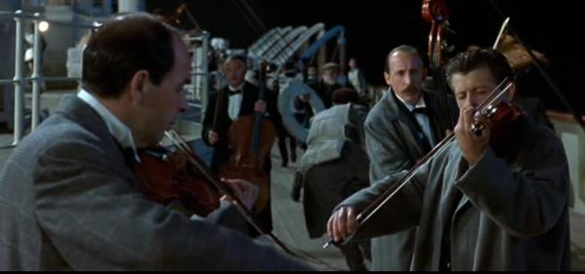
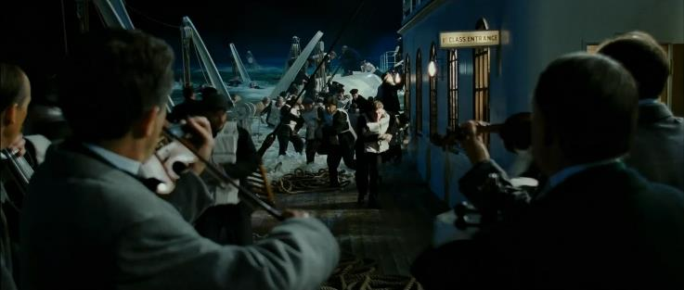
В фильме «Титаник», в мо­мент гибели парохода, музыканты оста­лись на корабле и играли прекрасную музыку. Это была «Героическая» симфония Бетховена...
Перед лицом смерти только музыка способна передать истинные чувства человека, его величие и духовную мощь.
Кадры из фильма «Титаник» режиссера
Дж. Камерона. 1997г.

Slide 18
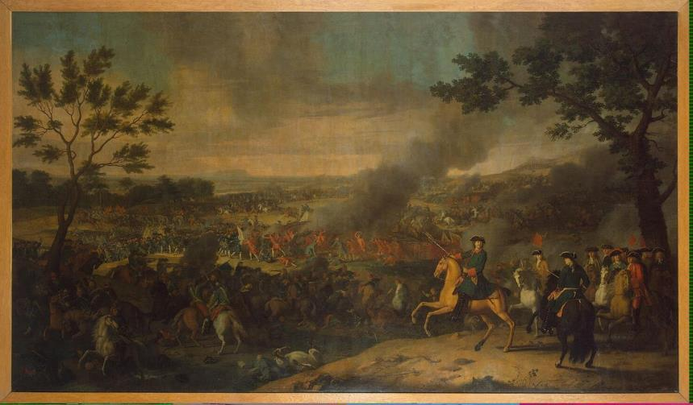
Отражение возвышенного в искусстве требует от художника яркости, особой выразительности художественных средств. В противном случае мы имеем дело с обычными фактами и событиями.
Л. Каравак. Пётр I в Полтавской битве. 1718г.

Slide 19
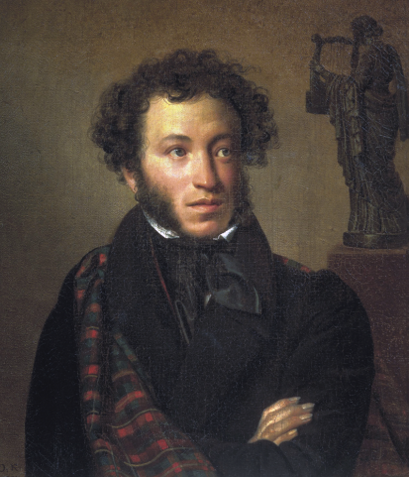
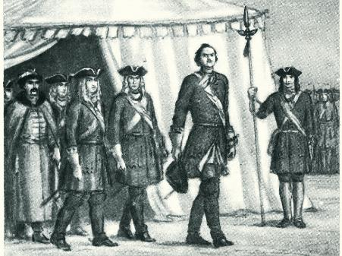
... Из шатра,
Толпой любимцев окруженный,
Выходит Петр. Его глаза
Сияют. Лик его ужасен.
Движенья быстры. Он прекрасен,
Он весь, как божия гроза...
И грянул бой. Полтавский бой!..
Швед, русский - колет, рубит, режет.
Бой барабанный, клики, скрежет,
Гром пушек, топот, ржанье, стон,
И смерть и ад со всех сторон.
Отрывок из поэмы
«Полтава» А.С. Пушкина
А.С.Пу́шкин (1799-1837)
Иллюстрация к поэме «Полтава» А.С. Пушкина

Slide 20
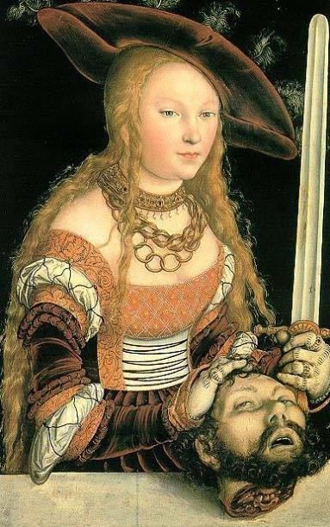
Низменное в искусстве
«Чуждайтесь низкого –
оно всегда уродливо».
Французский поэт и
теоретик Н. Буало
Эстетическая категория возвышенного часто противопоставляется низменному. Низменное пробуждает в человеке такие чувства, как ужас, страх, отвращение, презрение. Низменное несет в себе отрицательный смысл и значение для человечества.
Автор неизвестен

Slide 21
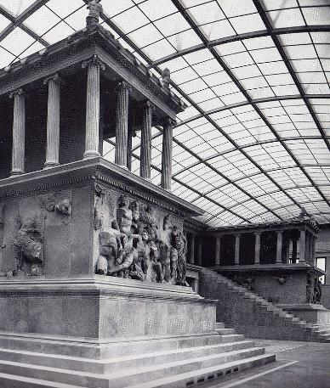
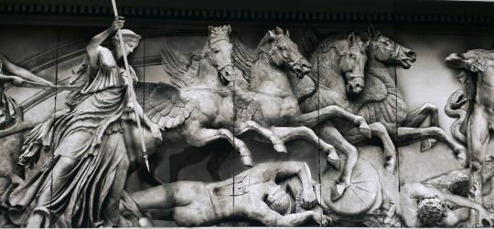
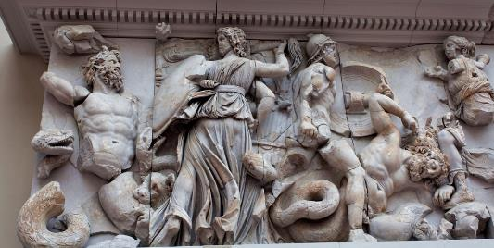
Особенно наглядно в произведениях искусства низменное проявляется в изображении ужасов войны. Вспомните рельефы Пергамского алтаря Зевса, запечатлевшие сцены отчаянной борьбы и безнадежного сопротивления гигантов в схватке с богами Олимпа.
Пергамский алтарь. II в. до н.э. Мрамор, горельеф.
Фриз алтаря Зевса в Пергаме

Slide 22
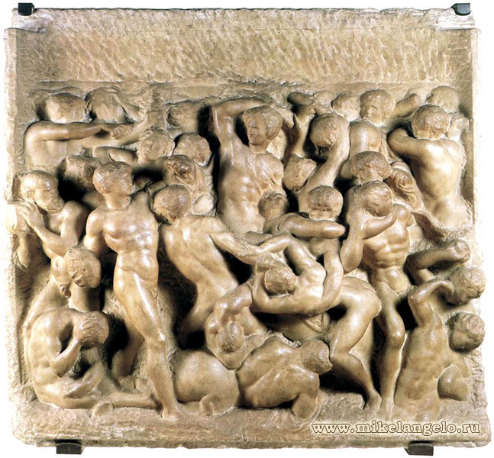
Неистовство страстей, смерти, жестокости людей нашло отражение в рельефе Микеланджело «Битва кентавров»
Микеланджело.
Битва кентавров.
Мраморный рельеф со сценой кентавромахии. 1492г.

Slide 23
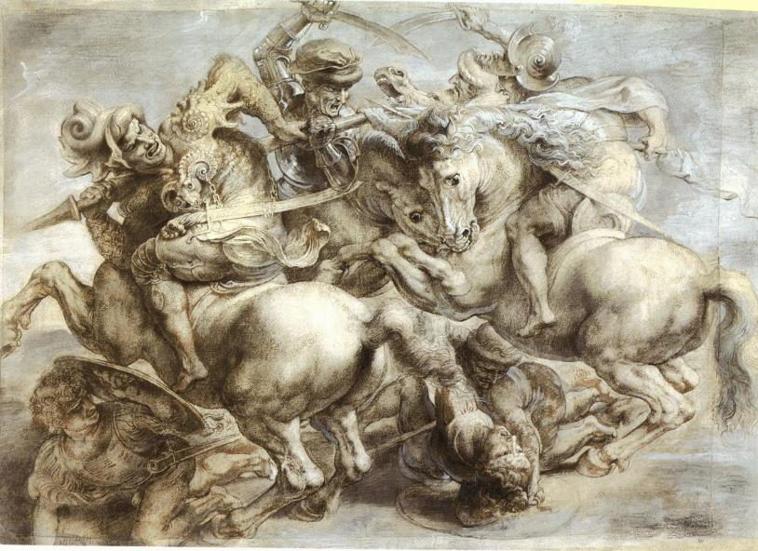
И в рисунках Леонардо да Винчи «Битва при Ангиари».
Леонардо да Винчи. Битва при Ангиари. 1503-1506г.

Slide 24
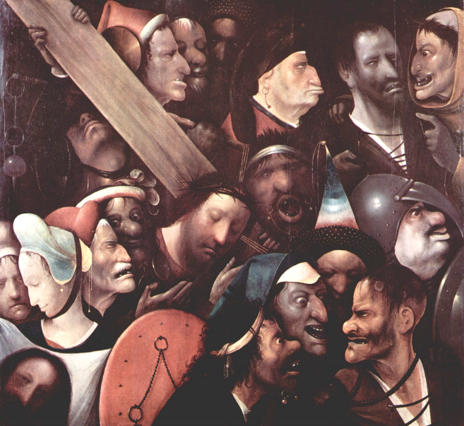
Зло многолико и низменно, оно обладает способностью прорастать в веках. Примеров в искусстве множе­ство.
Намеренно гротескна и символична картина нидерландского художника
И. Босха «Несение креста», посвященная мученическим страданиям Иисуса Христа.
Иероним Босх. Несение креста.
1490-1500г.

Slide 25
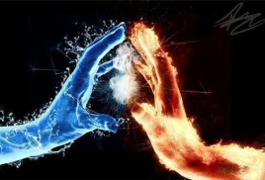
Возвышенное соотносится с низменным, мелочным, ситуативным. В сравнении с предательством, обманом, трусостью, двуличностью, бесчестием, несправедливостью или религиозным фанатизмом то положительное, что выражено в прекрасном и возвышенном, воспринимается более глубоко.

Slide 26
Закрепление материала
Одни ученые утвер­ждают, что возвышенное способно производить неприятное впечатление, дру­гие говорили о способности возвышенного доставлять человеку на­слаждение. Третьи, что возвышенное возбуждает в человеке слож­ную гамму чувств: через страх - к радости. Чьи взгляды вам кажутся наи­более убедительными? Почему?
На столетия затянулся спор о границах возвышенного и прекрасного. Одни считают возвышенное и прекрасное независимыми друг от друга эстетическими категориями. Другие пытаются «растворить» возвышенное в прекрасном. Су­ществуют ли, по-вашему, объективные основания для подобных противоречи­вых суждений?
Всегда ли возвышенное прекрасно? Может ли злое стать возвышенным в искусстве? Опираясь на известные произведения, приведите примеры, когда зло­дей проявляет удивительное благородство, а герой становится носителем вечно­го зла. Каково в них соотношение Добра и Зла?

Slide 27
Литература.
Учебник «Мировая художественная культура». 7-9 классы: Базовый уровень. Г.И.Данилова. Москва. Дрофа. 2010 год.
Несение креста (картина Босха, Гент). Википедия. https://ru.wikipedia.org/wiki/%D0%9D%D0%B5%D1%81%D0%B5%D0%BD%D0%B8%D0%B5_%D0%BA%D1%80%D0%B5%D1%81%D1%82%D0%B0_(%D0%BA%D0%B0%D1%80%D1%82%D0%B8%D0%BD%D0%B0_%D0%91%D0%BE%D1%81%D1%85%D0%B0,_%D0%93%D0%B5%D0%BD%D1%82)
Рисунки и живопись Лермонтова. Википедия. https://ru.wikipedia.org/wiki/%D0%A0%D0%B8%D1%81%D1%83%D0%BD%D0%BA%D0%B8_%D0%B8_%D0%B6%D0%B8%D0%B2%D0%BE%D0%BF%D0%B8%D1%81%D1%8C_%D0%9B%D0%B5%D1%80%D0%BC%D0%BE%D0%BD%D1%82%D0%BE%D0%B2%D0%B0
Пергамский алтарь. Википедия. https://ru.wikipedia.org/wiki/%D0%9F%D0%B5%D1%80%D0%B3%D0%B0%D0%BC%D1%81%D0%BA%D0%B8%D0%B9_%D0%B0%D0%BB%D1%82%D0%B0%D1%80%D1%8C

